Slide 1
Valsts pārvaldes vienotā pakalpojumu centra izveide: atbalsta funkciju centralizācijas un Atveseļošanas un noturības mehānisma plāna projekta īstenošana
Gunta Medne Valsts kases pārvaldnieka vietniece | Inese Stjade Grāmatvedības uzskaites pakalpojuma departamenta direktore | Baiba Danovska Projektu vadītāja

Slide 2
Dienas kārtība
Vebināra mērķis
Sniegt ieskatu par atbalsta funkciju centralizācijas reformu un Atveseļošanas un noturības mehānisma plāna projektu un informēt par plānotajām aktivitātēm.
Atbalsta funkciju centralizācija un ANMP projekta īstenošana
Aktivitāšu laika grafiks
Komunikācija ANMP projekta ietvaros
Valsts kases (VPC) vienotie pakalpojumi

Slide 3
Atbalsta funkciju centralizācija un ANM projekts
04.07.2023. Ministru kabineta rīkojuma Nr. 404 «Par konceptuālo ziņojumu «Par vienotā pakalpojumu centra izveidi valsts pārvaldē»»​
28.06.2023. Ministru kabineta rīkojums Nr. 407 «Par Eiropas Savienības Atveseļošanas un noturības mehānisma plāna 2. komponentes «Digitālā transformācija» 2.1.2.r reformas «Valsts IKT resursu izmantošanas efektivitātes un sadarbspējas paaugstināšana» 2.1.2.1.i. investīcijas «Pārvaldes centralizētās platformas un sistēmas» projekta «Valsts pārvaldes vienota valsts finanšu resursu plānošana un pārvaldības grāmatvedības pakalpojumu nodrošinājums, vienotās resursu vadības ieviešana» pases un centralizētas funkcijas vai koplietošanas pakalpojumu attīstības plānu apstiprināšanu»»

Slide 4
Grāmatvedības organizācijas maiņa
Reformas būtība
Iestāde ar valdības lēmumu daļu grāmatvedības kārtošanas procesus deleģē centram
Saglabāta uzskaites datu kvalitāte un centralizēta piekļuve datiem
Resursu centralizācija atbalsta procesiem, atbrīvojot iestāžu resursus
Viendabīgu procesu digitalizācijas iespēju izmantošana – centralizētas investīcijas

Slide 5
Pakalpojumi, ko nodrošinās Valsts kase (VPC)
1
Finanšu grāmatvedības procesi
Ilgtermiņa nefinanšu ieguldījumu un krājumu uzskaite
Finanšu aktīvu uzskaite
Saistību un izdevumu uzskaite
Saistības pret darbiniekiem par darba samaksas uzskaiti
Prasību un ieņēmumu uzskaite
Pārskatu sagatavošana
Personāla lietvedības procesi
Struktūras pārvaldība
Personāla datu pārvaldība
Darbinieku kustība
Atlīdzības un labumu noteikšana, izlietojums un uzskaite
Darba laika un prombūtņu pārvaldība
2
Grāmatvedības uzskaites
pakalpojums
Budžeta plānošanas un finanšu vadības risinājums
Vidēja termiņa budžeta plānošana, tai skaitā ilgtermiņa saistību uzskaite (Bāzes izdevumu izmaiņas, Prioritāro pasākumu uzskaite, Saeimas 2. lasījuma priekšlikumu uzskaite)
Apropriāciju / Finansēšanas plānu izmaiņas
Resora / Iestādes līmeņa budžeta plānošana
Prioritāro pasākumu iesniegšana
Budžeta paskaidrojumi
Priekšlikumu apkopošana Saeimas 2. lasījumam
Izpildes analīze
Vienots grāmatvedības un personāla lietvedības risinājums
(Centralizēta RVS Horizon/HoP)
Notes:
Atbalsts atlīdzības un labumu noteikšanas, izlietojuma un uzskaites procesa standartizācijā (personāla lietvedības process), lai atlīdzības dati ienāk vienādos formātos un varētu virzīties uz automatizāciju

Slide 6
Piemērs - FM un Valsts kases grāmatvedības uzskaites pakalpojumam
Valsts kase
(grāmatvedības uzskaite)
Iestāde
(finanšu plānošana, analīze un personālvadība)
atlīdzības aprēķins, izmaksa
saimniecisko darījumu uzskaite
maksājumu sagatavošana
materiālo/nemateriālo vērtību uzskaite
inventarizācijas dokumentu sagatavošana
inventarizācijas procesa atbalsts
debitoru/kreditoru uzskaite
komandējuma uzskaite
gada finanšu pārskata sastādīšana
normatīvajos aktos noteikto grāmatvedības pārskatu sagatavošana (ceturkšņa pārskati, atskaites VID u.c.)
vienādoti uzskaites procesi
vienādota grāmatvedības uzskaites kārtība
finanšu plānošana un analīze
finanšu lēmumu pieņemšana
personālvadības procesu pārvaldība
Iestāde
(finanšu kontrole)
lēmumu izpildes kontrole
maksājumu saskaņošana

Slide 7
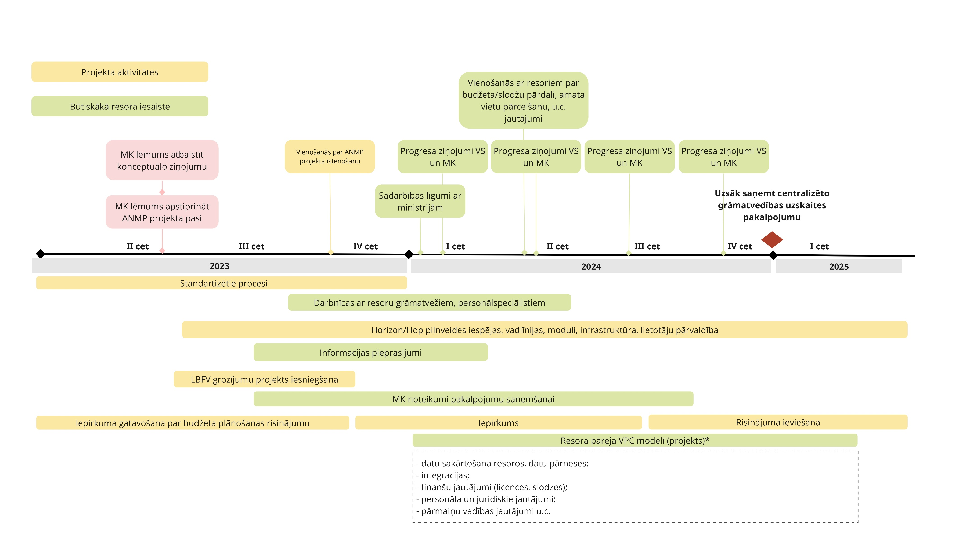
Aktivitāšu laika grafiks

Slide 8
Komunikācija ANMP projekta ietvaros
Regulāra komunikācija
2024.gads
Valsts kases
tīmekļvietne
Ministriju kontaktpersonām
Resora pāreja VPC modelī (projekts)
Regulāra informācijas izvietošana Valsts kases tīmekļvietnē par īstenotajām aktivitātēm projekta ietvaros
Semināru, vebināru prezentācijas
BUJ
VARAM; KEM – Inese Binķe; Irēna Koteļņikova, Līga Skrebe; Elita Turka
EM – Danute Jasjko
VM – Boriss Kņigins
ZM – Līga Riherte
Sadarbība ar projekta komandām katrā resorā
ANMP projekta uzraudzības padome
Notes:
Informācija mājas lapā
Regulāra komunikācija ar resora izvirzītajām kontaktpersonām:
VARAM; KEM – Inese Binķe; Irēna Koteļņikova, Līga Skrebe; Elita Turka;
EM – Danute Jasjko
VM- Boriss Kņigins
ZM – Līga Riherte

Slide 9

Paldies par dalību!

Slide 10
Atbalsta funkciju centralizācijas modelis
 | VPC
 | Valsts kase |  |  | Valsts kanceleja
 | Finanšu grāmatvedība | Personāla lietvedība | Budžeta plānošana un finanšu vadība | Cilvēkresursu vadība, Mācīšanās un attīstība
Standartizēti procesi | a | a | a | a
Vienoti IS risinājumi | a | a | a | a
Cilvēki pārcelti uz VPC | a(grāmatveži)

